Slide 1
Bullying e relações étnico-raciais:
Um olhar interdisciplinar
Otávio d’elia (PSICANALISTA E psicólogo)
Ligia PEREIRA BRAGA vieira (procuradora do estado)

Slide 2
De qual bullying falamos?
HOUAISS
ETIMOLOGIA
https://www.good.is/articles/the-history-of-the-word-bully
https://www.good.is/articles/the-history-of-the-word-bully

Slide 3
De qual bullying falamos?
Varios prismas de analise: antropologia, sociologia, psicologia, psicologia social, direito, etc.
Designacao que pode ser atribuída a uma variedade de condutas violentas presentes no dia a dia das relações.
Primeiro grande estudo do fenômeno no ambiente escolar: DAN AKI OLWEUS, Noruega.

Slide 4
‘bullying’ no brasil (2016)
http://g1.globo.com/jornal-hoje/noticia/2016/08/casos-de-bullying-nas-escolas-cresce-no-brasil-diz-pesquisa-do-ibge.html
Quase a metade dos alunos entrevistados (46,6%) diz que já sofreu algum tipo de bullying e se sentiu humilhado por colegas da escola. A maioria (39,2%) afirmou que se sentiu humilhado às vezes ou raramente e 7,4% disseram que essa humilhação acontece com frequência e entre os principais motivos está a aparência.
Aumento em relacao a pesquisa de 2012: de 35,3% para 46,6%.

Slide 5
O direito brasileiro e o bullying
Constituicao Federal
igualdade (5º, caput), inviolabilidade da imagem e da intimidade (5º, X), proteção prioritaria e integral de crianças, jovens e adolescentes (226, 227), objetivo de erradicar discriminação (3º, III)
Codigo Penal
Injuria (140), furto (155), roubo(157), extorsão (158), intimidação sexual ou assedio (213, 217ª), constrangimento ilegal(146)
ESTATUTO DA CRIANCA E DO ADOLESCENTE
Protecao integral (1º), família, sociedade e instituições devem proteger contra violência e discriminação (3º e 4º)
LEIS DE COMBATE AO BULLYING
Leis 13.185/15
13.663/18

Slide 6
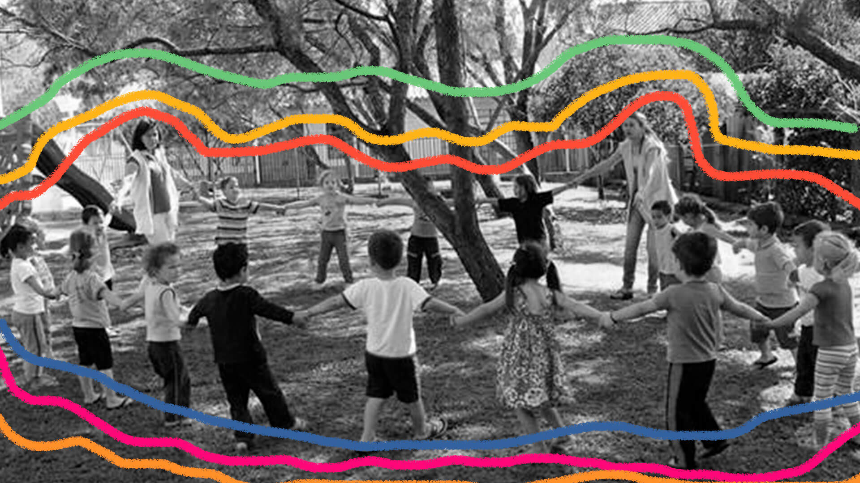
Relações étnico-raciais no brasil
Por que BULLYING
e RELAÇÕES ÉTNICO-RACIAIS?

Slide 7
Uma experiência de bullying racial

Slide 8
Alguns dados
IBGE = em 2014, 53,6% (cinquenta e três ponto seis por cento) da população brasileira declarou-se negra. Os brasileiros que se declararam brancos eram 45,5% (quarenta e cinco e meio por cento). Contudo, dos mais de 60 (sessenta) milhões de estudantes do país, tem-se que as taxas de analfabetismo entre os negros (11,5%) é duas vezes maior que entre os brancos (5,2%).

Slide 9
ALGUNS DADOS
IPEA = em 2012, considerada a população com mais de 15 (quinze) anos, 23% da população branca tinha menos de quatro anos de estudo; entre os negros, o percentual atingiu 32,3%. Na população branca, o percentual de pessoas com nove ou mais anos de estudo era de 39,8% em 2001, e subiu para 55,% em 2012; na população negra, o percentual de pessoas igual escolaridade passou de 22,5%, em 2001, para 41,2%, em 2012. Comparados os dados do IPEA de escolarização adequada para a faixa etária (ou escolarização líquida) para negros e brancos por níveis de ensino, para 2001 e 2012), constata-se que as taxas de escolarização líquida de negros são significativamente inferiores às de brancos nos ensino médio e superior, o mesmo acontecendo para a cobertura escolar na faixa de até cinco anos de idade.

Slide 10
O NECESSARIO RECORTE RACIAL
A construção social da raca e os padrões socio-culturais valorizados.
Sobre os termos raça, etnia, racismo, preconceito, discriminação racial.
Racismo estrutural, racismo institucional, racismo recreativo, estereótipos e estigmas sociais: o juízo de subalternidade depende de um desvirtuamento moral?

Slide 11
RACISMO INSTITUCIONAL
NO AMBIENTE ESCOLAR
RACISMO INSTITUCIONAL NO AMBIENTE ESCOLAR
currículo
métodos de avaliação
representatividade
material didático
estereótipos

Slide 12
TRATAMENTO JURIDICO ESPECIFICO PARA OFENSAS/AGRESSOES RACIAIS
Constituicao Federal
Art. 5º, XLI - a lei punirá qualquer discriminação atentatória dos direitos e liberdades fundamentais;
Art. 5° inciso XLII “a prática do racismo constitui crime inafiançável e imprescritível, sujeito de reclusão nos termos da lei”.

Slide 13
DIREITO E OFENSAS/AGRESSOES RACIAIS
Código Penal: Art. 140, paragrafo 2º = injuria racial
Lei Caó: Lei nº 7.716, de 05 de janeiro de 1989 = especial atenção a conduta de Praticar, induzir ou incitar a discriminação ou preconceito de raça, cor, etnia, religião ou procedência nacional, incluindo a utilização de meios de comunicação social (rádio, televisão, internet etc.) ou publicação de qualquer natureza (livro, jornal, revista, folheto etc.).
Estatuto da Criança e do Adolescente = ofensas raciais como maus tratos de denuncia obrigatória – Lei 13.046/2014

Slide 14
Bullying racial
Lei 13 185 / 15: Caracteriza-se a intimidação sistemática (bullying) quando há violência física ou psicológica em atos de intimidação, humilhação ou discriminação e, ainda […] VI – expressões preconceituosas, […] ».

Slide 15
MODOS DE INTERVENCAO: JUSTICA RETRIBUTIVA
Agressões verbais podem caracterizar injúria racial ou racismo, e podem levar à sujeição de medidas sócio-educativas pela prática de ato infracional (Estatuto da Criança e do Adolescente), assim como à responsabilização, civil (indenizatória) de representantes legais e do estabelecimento escolar (Apelação 0010976-07.2010.8.26.0361 TJSP)

Slide 16
Modos de intervenção:
MEDIAÇÃO
Aplicável em relações que são continuadas
Terceiro « imparcial » - imparcialidade ativa
Objetivo: mudar as relações dentro de um processo educativo
Uma construção que pode ser coletiva
Pode alcançar o reconhecimento do outro
Requisitos:
Voluntariedade
Reconhecimento por parte do(a) agressor(a)
Participação de todos os atores envolvidos (vítima, agressor, pais, professores e outros que as parte entrenderem importantes para o processo)

Slide 17
Modos de prevenção
Educação para as relações étnico-raciais:
Lei 10.639/03 e Estatuto da igualdade racial/2010
Lei 11.645/08
Letramento racial
Educação para a cidadania e para os direitos humanos
Formação continuada de professorxs
Gestão escolar para a equidade racial

Slide 18
CANAIS DE DENUNCIA
Ministerio Publico do Estado de São Paulo
Defensoria Publica do Estado de São Paulo
A Comissão Especial – Discriminação Racial da Secretaria de Justica de São Paulo - Lei Estadual nº 14.187 de 19 de julho de 2010, regulamentada pelo Decreto nº 56.153, de 01 de setembro de 2010.
Ouvidorias e Corregedorias das Administracoes Estadual e Municipais
Conselhos Tutelares

Slide 19
referências
ALMEIDA, Silvio. Racismo Estrutural. São Paulo: Sueli Carneiro; Polen, 2.019.
MOREIRA, Adilson. Racismo Recreativo. São Paulo: Sueli Carneiro; Polen, 2.019.
SCHUCMAN, Lia Vainer. Entre o « encardido », o « branco » e o « branquíssimo »: raça, hierarquia e poder na construção da branquitude paulistana. São Paulo, 2012. Tese (Doutorado – Programa de Pós-Graduação em Psicologia. Área de Concentração: Psicologia Social ) – Instituto de Psicologia da Universidade de São Paulo.
BATISTA , ELISE HELENA MORAIS. Bullying e preconceitos étnico-raciais. Poiésis, Tubarão. V. 7, n. 12, p. 302 - 323, Jun/Dez., 2013. http://www.portaldeperiodicos.unisul.br/index.php/Poiesis/

Slide 20
referências
MUNANGA, Kabengele. Identidade, cidadania e democracia: algumas reflexões sobre os discursos antirracistas no Brasil. In SPINK, Mary Jane Paris (org.). A cidadania em construção: uma reflexão transdisciplinar. São Paulo: Cortez, 1994, p. 177/187.
GOMES, Nilma Lino. “Alguns termos e conceitos presentes no debate sobre relações raciais no Brasil: uma breve discussão.” In Educação anti-racista: caminhos abertos pela Lei Federal nº 10.639/03/ Secretaria de Educação Continuada, Alfabetização e Diversidade. Brasilia: Ministério da Educação, Secretaria de Educação Continuada, Alfabetização e Diversidade, 2005.

Slide 21
REFERENCIAS
BENTO, Maria Aparecida Silva (org.) et al. Educação infantil, igualdade racial e diversidade: aspectos políticos, jurídicos, conceituais. São Paulo: Centro de Estudos das Relações de Trabalho e Desigualdades – CEERT, 2012.
BOBBIO, Norberto et al. Dicionário de política. Brasília: Ed. Universidade de Brasilia, 1992, 11ª ed., p. 449).
http://economia.uol.com.br/noticias/redacao/2015/12/04/negros-representam-54-da-populacao-do-pais-mas-sao-so-17-dos-mais-ricos.htm. Acesso em 16 jun.16.

Slide 22
REFERENCIAS
http://g1.globo.com/jornal-hoje/noticia/2016/08/casos-de-bullying-nas-escolas-cresce-no-brasil-diz-pesquisa-do-ibge.html

Slide 23
contatos
ligiap.braga@gmail.com
otaviodelia@terra.com.br

